Slide 1
Et avant la France ? (3)
Le territoire français
de la fin de l’Antiquité à l’an Mil :
ruptures et continuités

Slide 2
Introduction
Quelle rupture entre l’Antiquité et le Moyen-Age ? Quelle continuité ?
La christianisation de la Gaule romaine : un élément de continuité
Des mouvements de population du Ive siècle à l’an Mil
Mérovingiens et Carolingiens : l’installation de la monarchie (chrétienne) en France

Slide 3
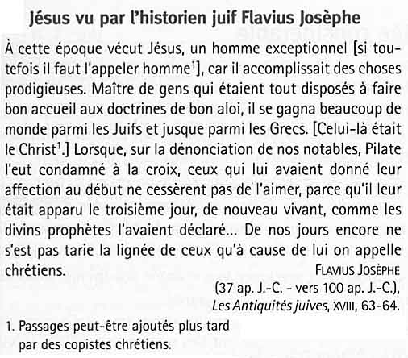
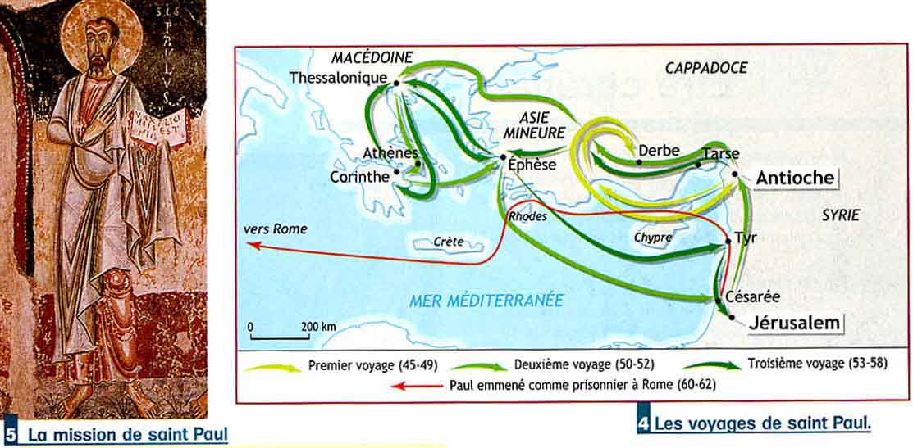
A) La christianisation de la Gaule romaine
1) Jésus et le christianisme (Paul de Tarse)
Jésus est un homme qui a existé : ceux qui croient qu’il est le « Christ » (messie en grec, fils de Dieu) sont les chrétiens
Un Juif converti au christianisme après la mort de Jésus (il n’est pas l’un des 12 apôtres) organise la religion chrétienne : Paul de Tarse dit « Saint-Paul »

Slide 4
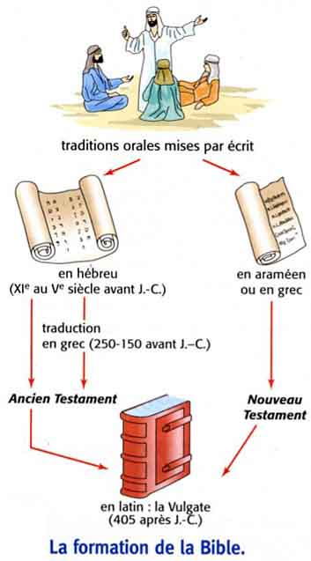
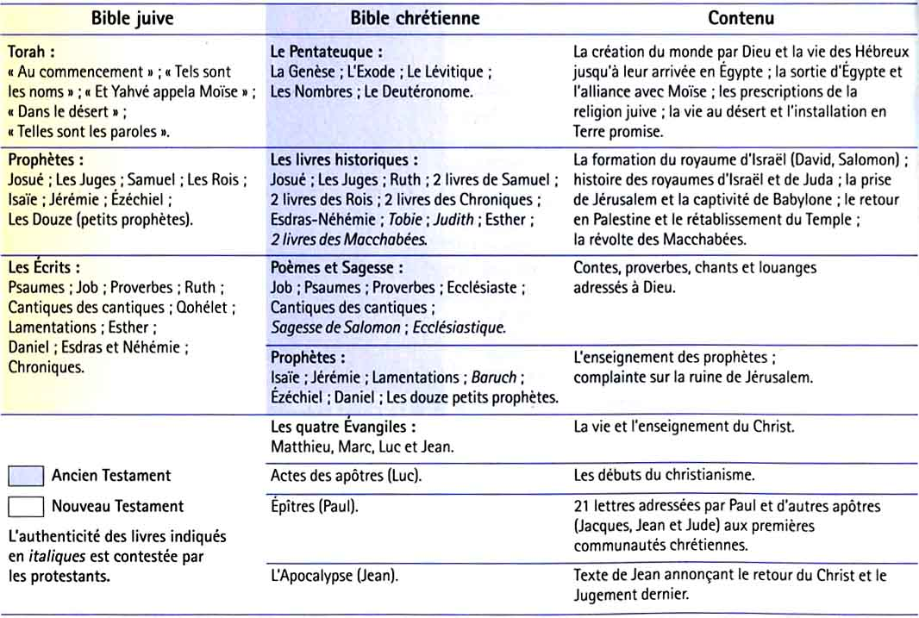
Il faut distinguer la Bible des Juifs (judaïsme) et la Bible des Chrétiens

Slide 5
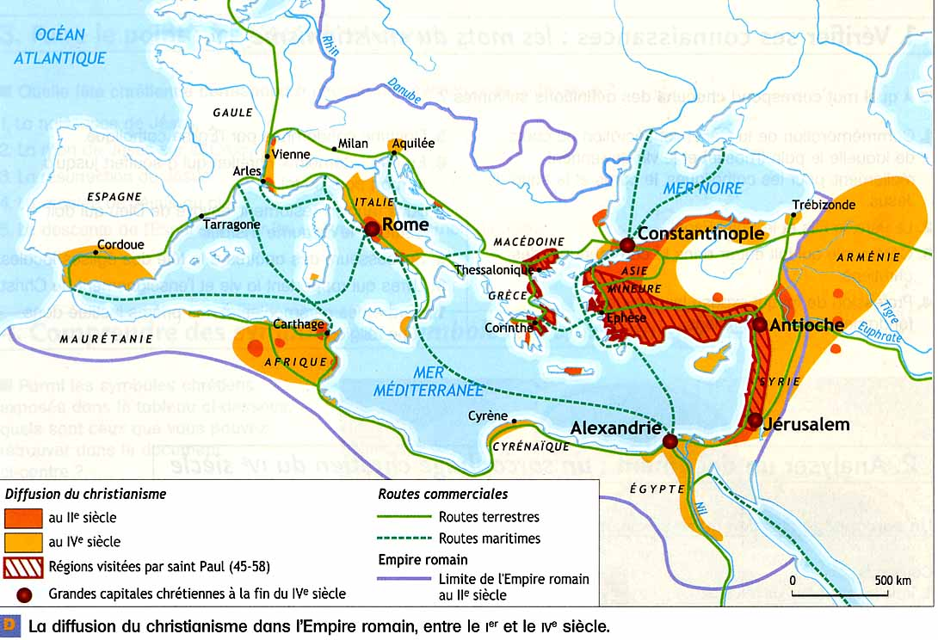
A) La christianisation de la Gaule romaine
2) Les premiers Chrétiens persécutés

Slide 6
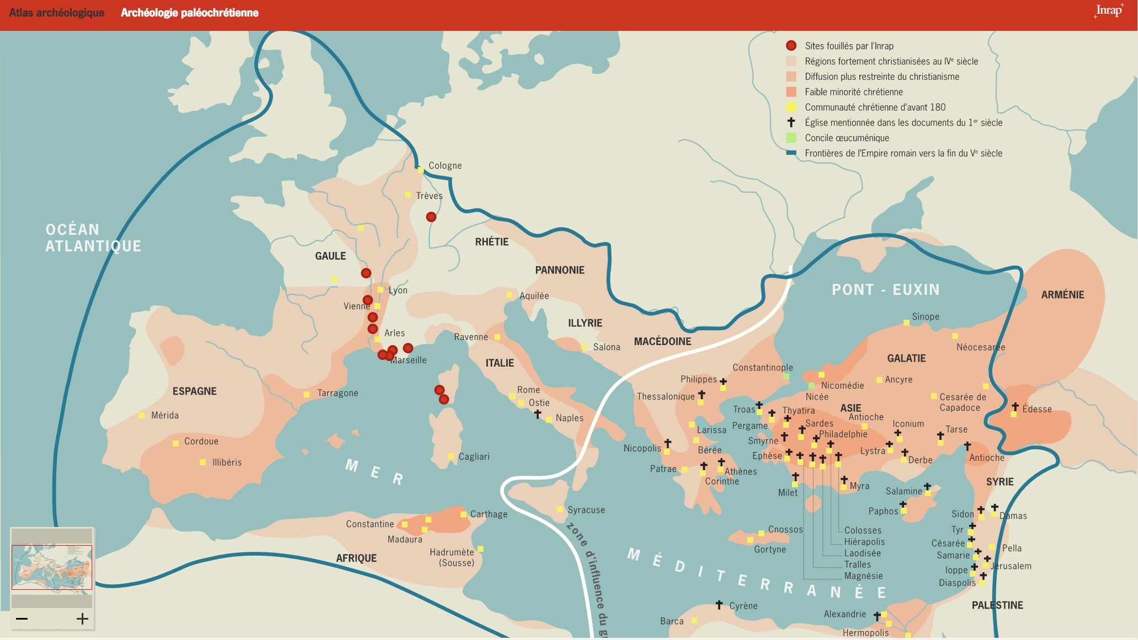
Source INRAP

Slide 7
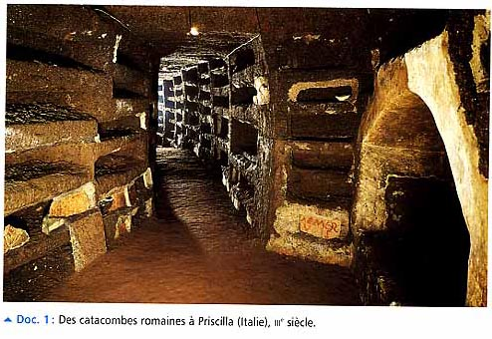
Une vision « chrétienne » des persécutions

Slide 8
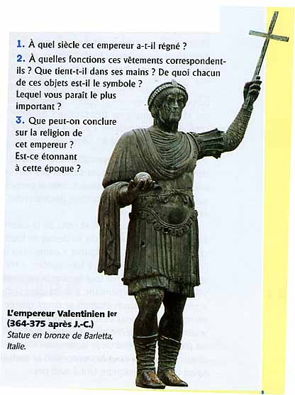
A) La christianisation de la Gaule romaine
3) Le christianisme, religion d’Etat
Une vue chronologique d’ensemble

Slide 9
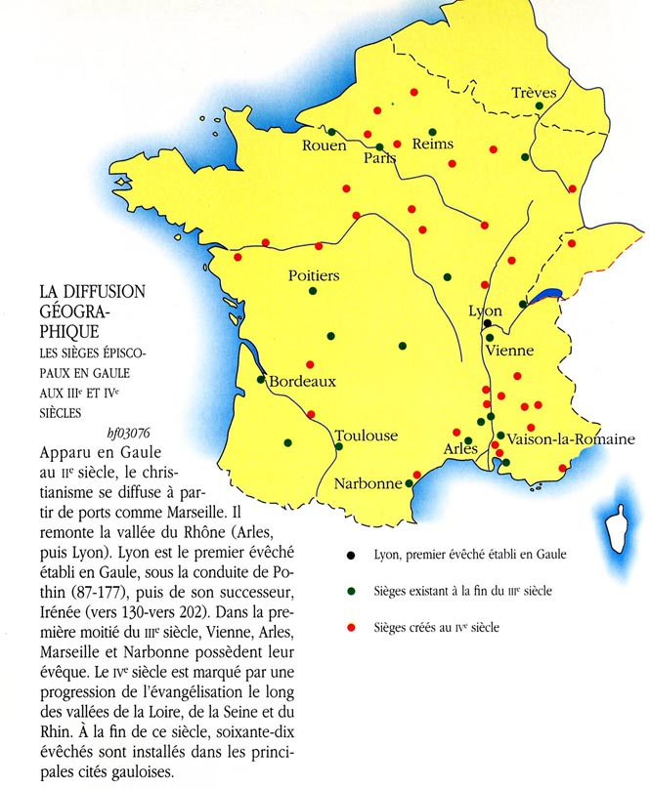
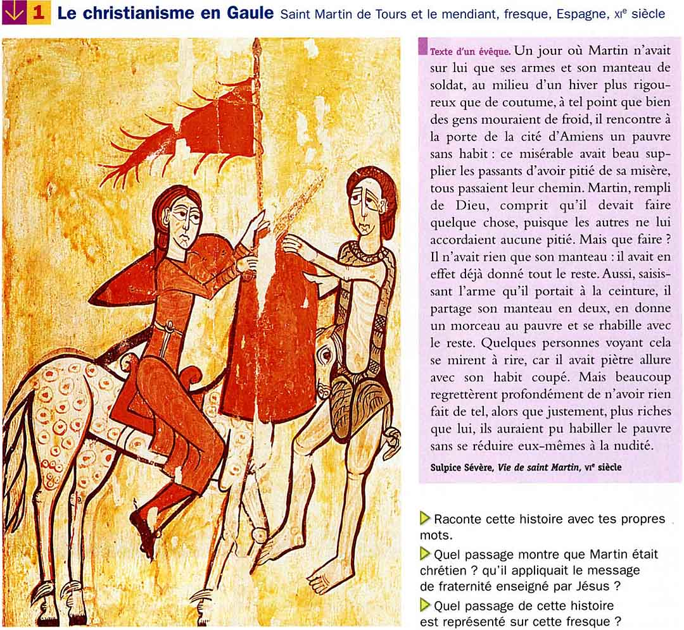
Le rôle de Martin dit « Saint-Martin de Tours » dans l’évangélisation (conversion au christianisme) d’une partie de la Gaule romaine

Slide 10
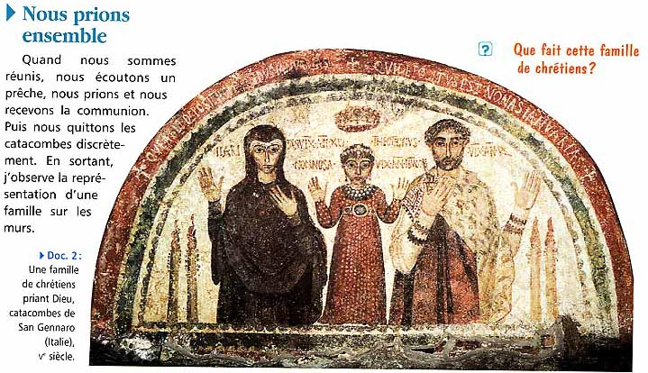
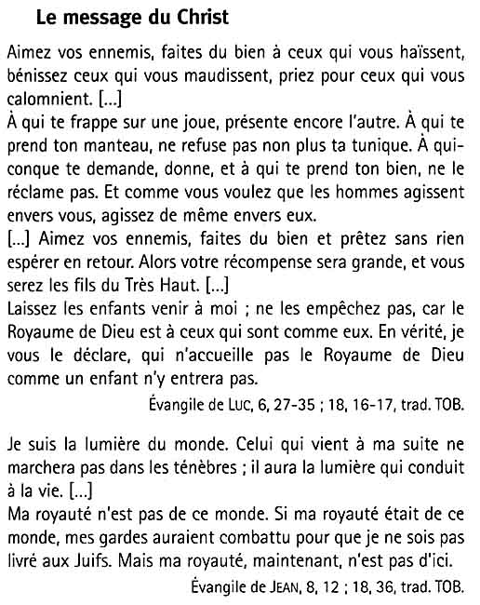
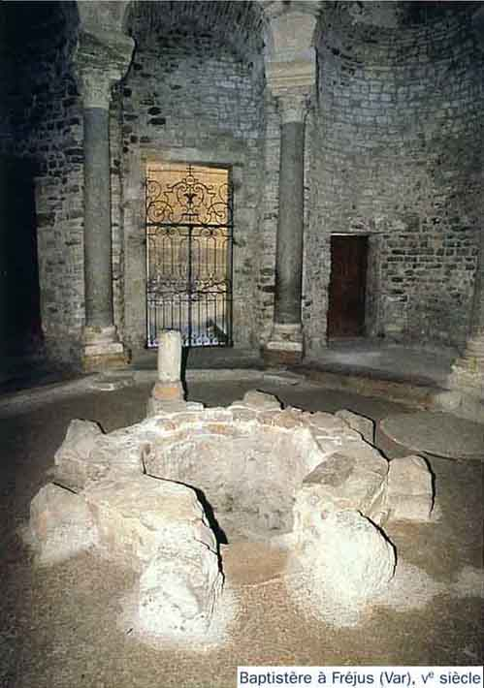
A) La christianisation de la Gaule romaine
4) Le culte chrétien
Prière, baptême et eucharistie

Slide 11
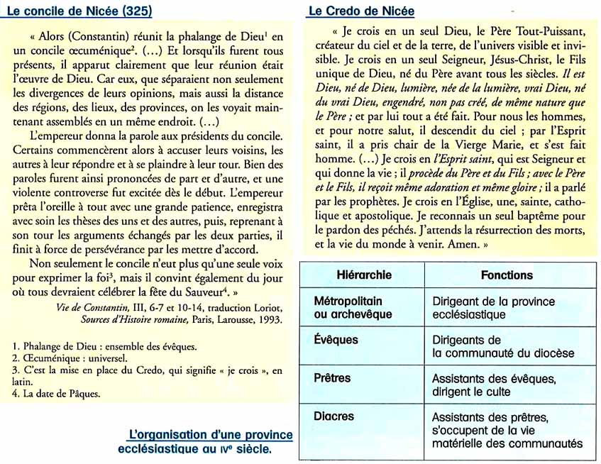
Les églises (communautés) deviennent l’Eglise (structure)

Slide 12
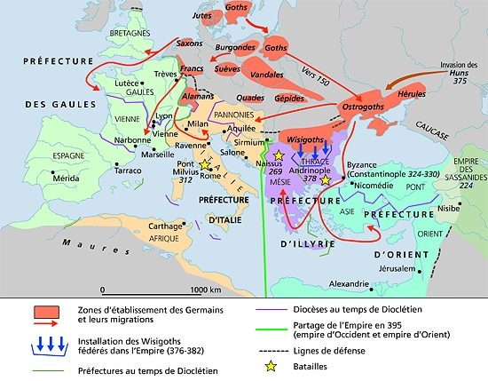
B) Les mouvements de population (Ive-Xe)
1) Les « invasions barbares » (migrations germaniques)
Il faut éviter le terme « invasions barbares » (vision « romaine ») et employer le terme objectif « migrations germaniques »

Slide 13
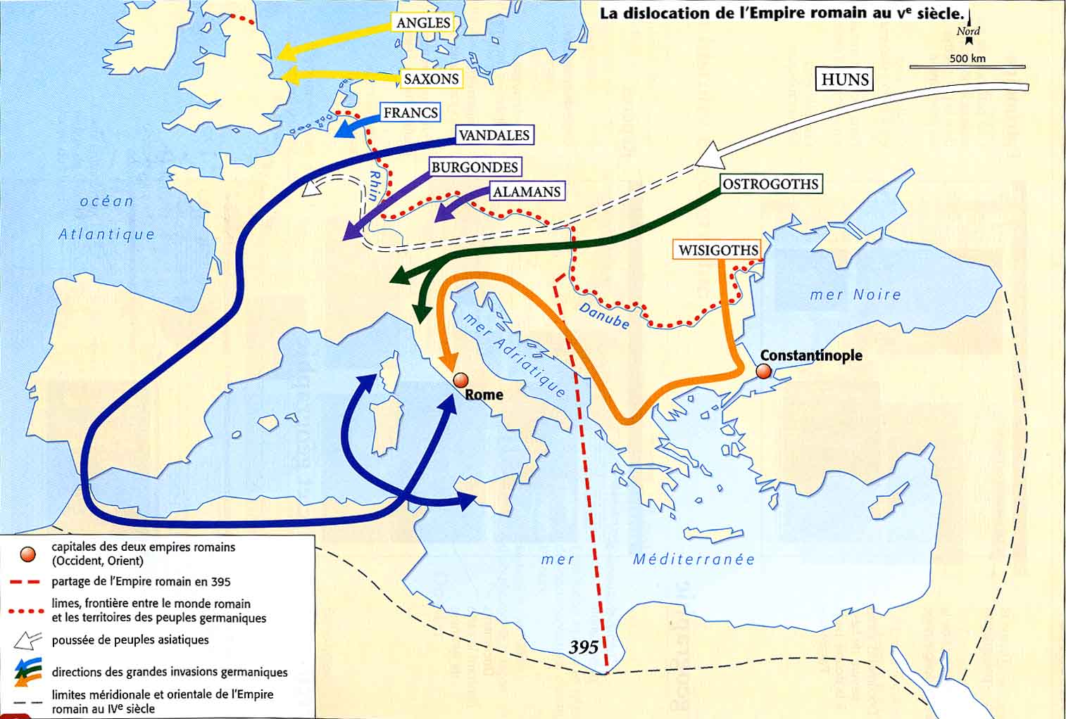

Slide 14
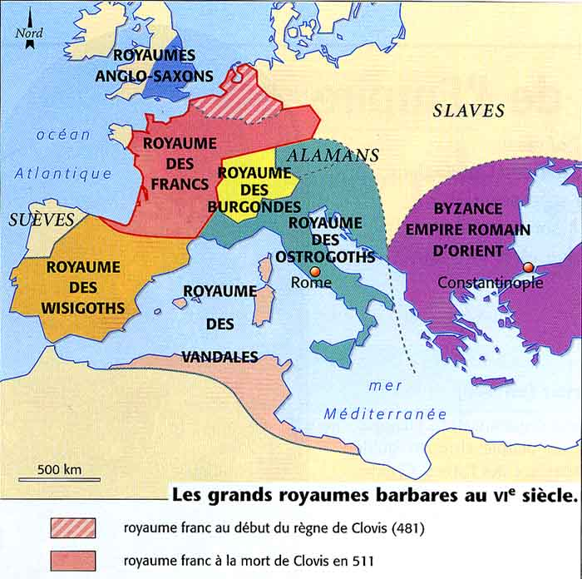

Slide 15
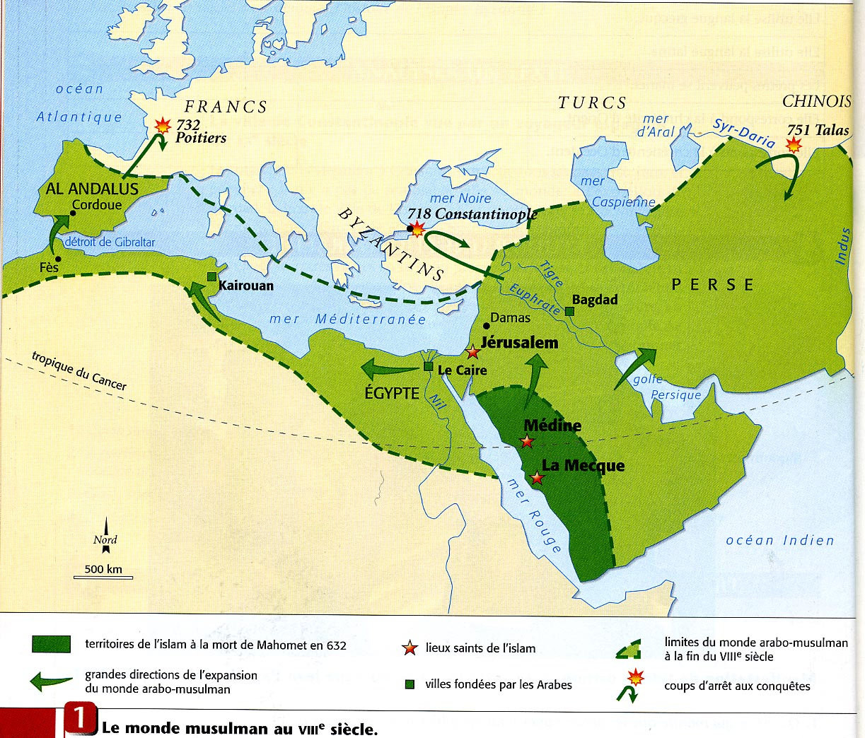
B) Les mouvements de population (Ive-Xe)
2) L’expansion du monde musulman jusqu’en Espagne (VIIe-VIIIe siècles)

Slide 16
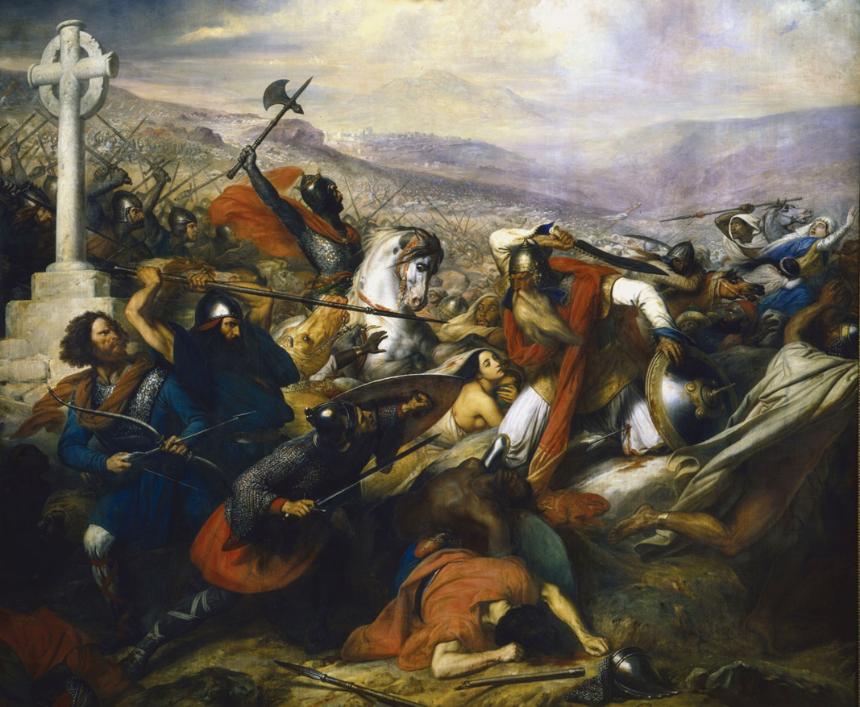
Charles Martel à la bataille de Poitiers (732), Charles-Auguste Steuben, 1837, Versailles
L’affrontement entre Francs et Musulmans (plutôt qu’Arabes) aurait eu lieu dans les environs de Tours vers 732

Slide 17
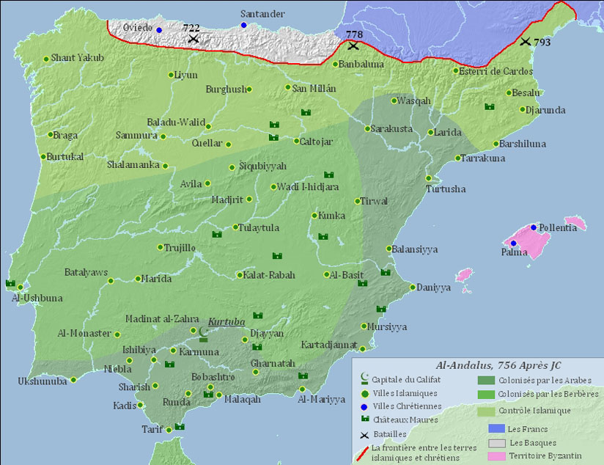
L’Espagne musulmane au VIIIème siècle : le Roussillon et le Languedoc sous contrôle

Slide 18
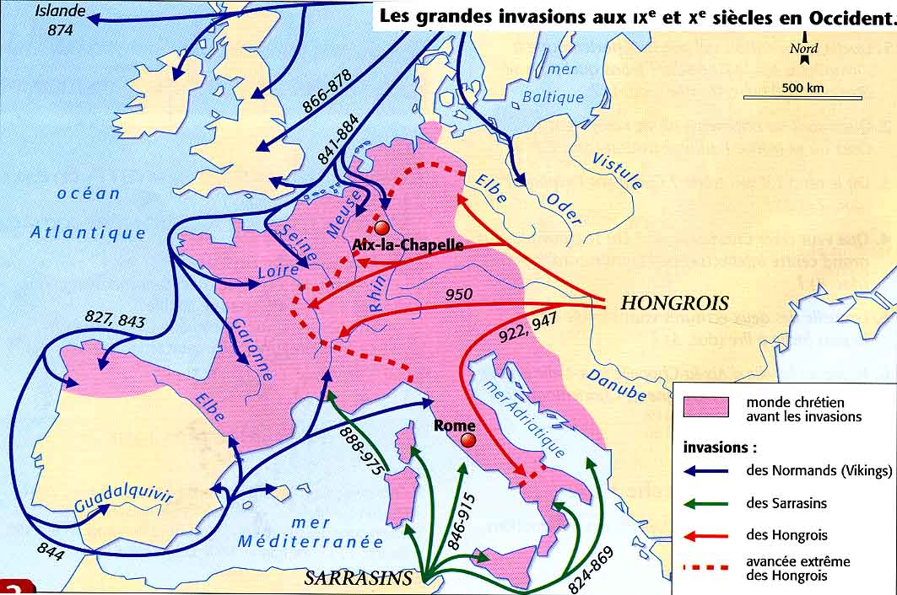
B) Les mouvements de population (Ive-Xe)
3) Les nouvelles migrations des Ixe-Xe siècles

Slide 19
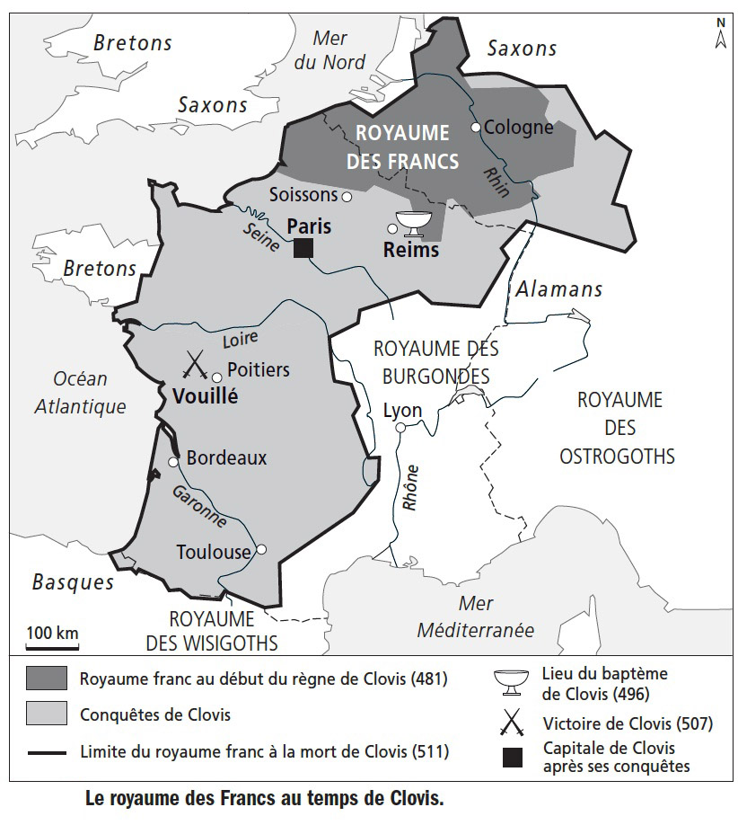
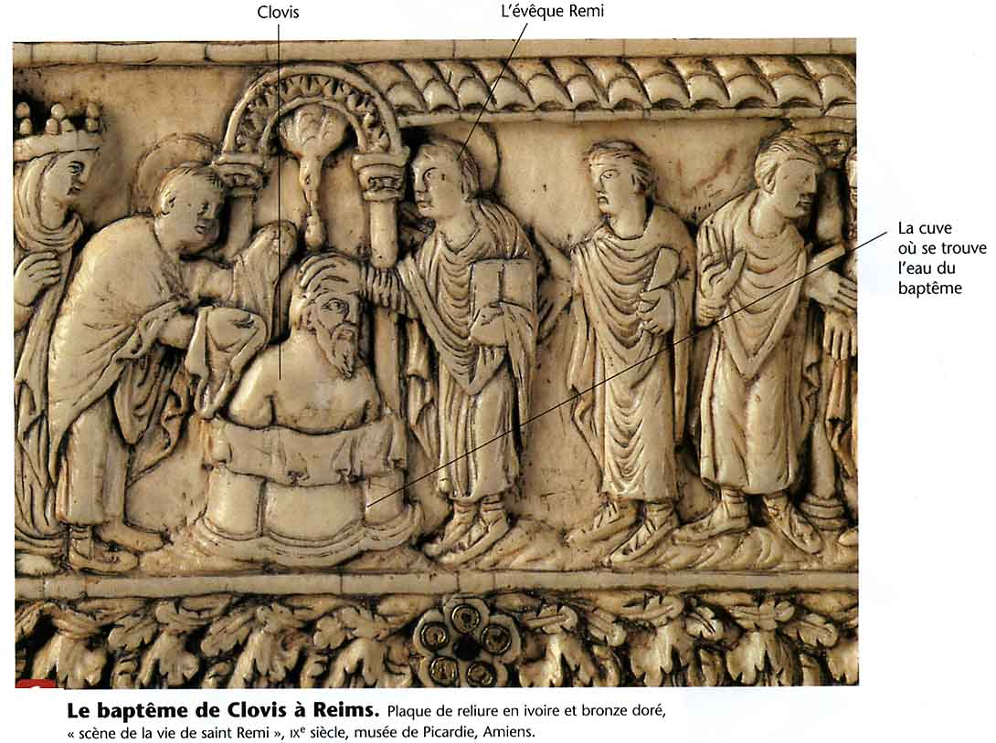
C) Mérovingiens et Carolingiens
1) Clovis et le royaume des Francs
Les conquêtes de Clovis et sa conversion au christianisme

Slide 20
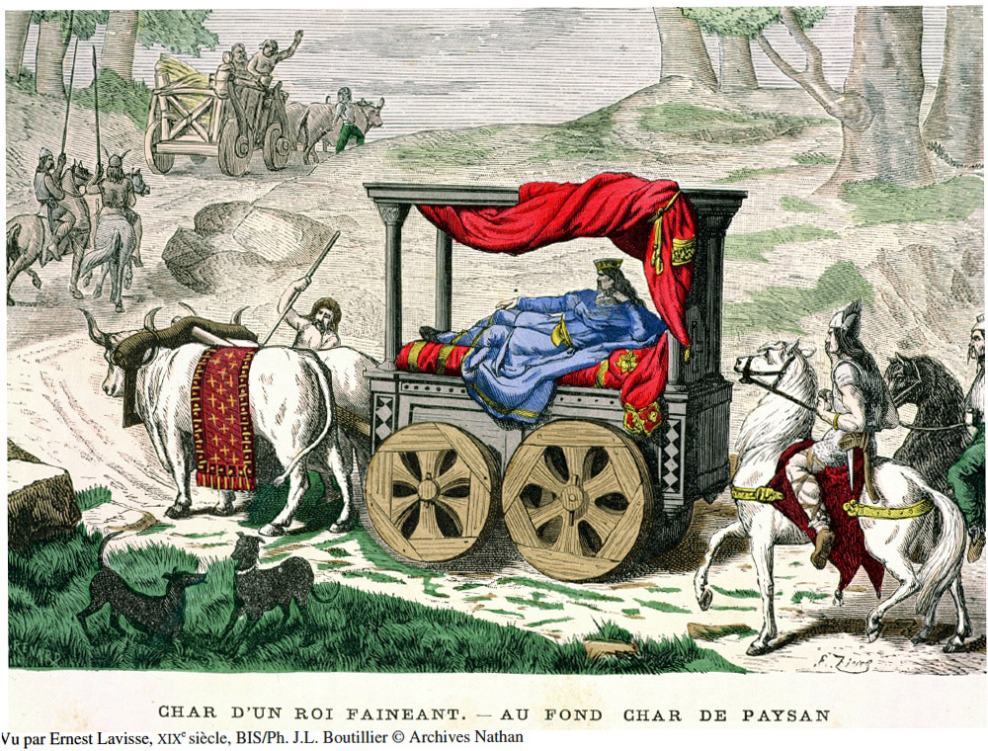
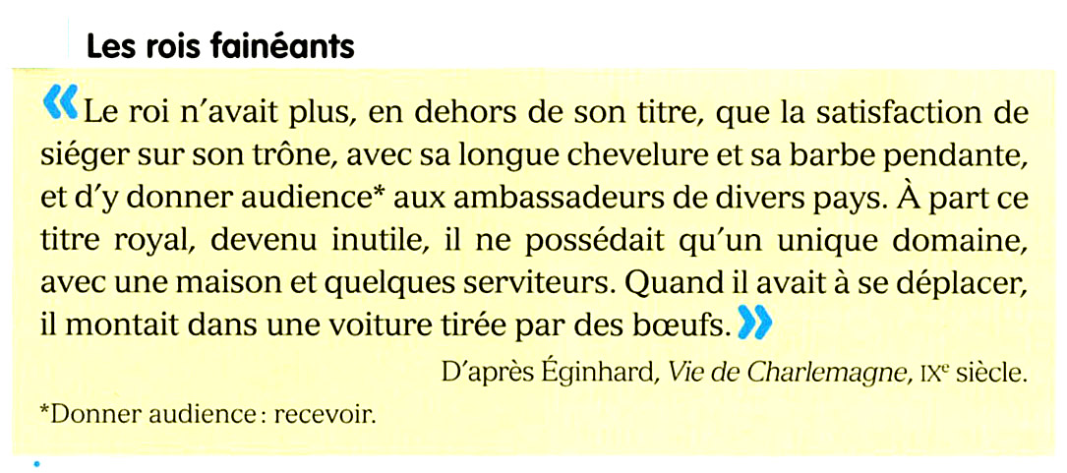
Attention au portrait des derniers rois mérovingiens, « rois fainéants » (dressé par un conseiller de Charlemagne, Eginhard, afin de justifier l’arrivée au pouvoir des Carolingiens en 751 ?)

Slide 21
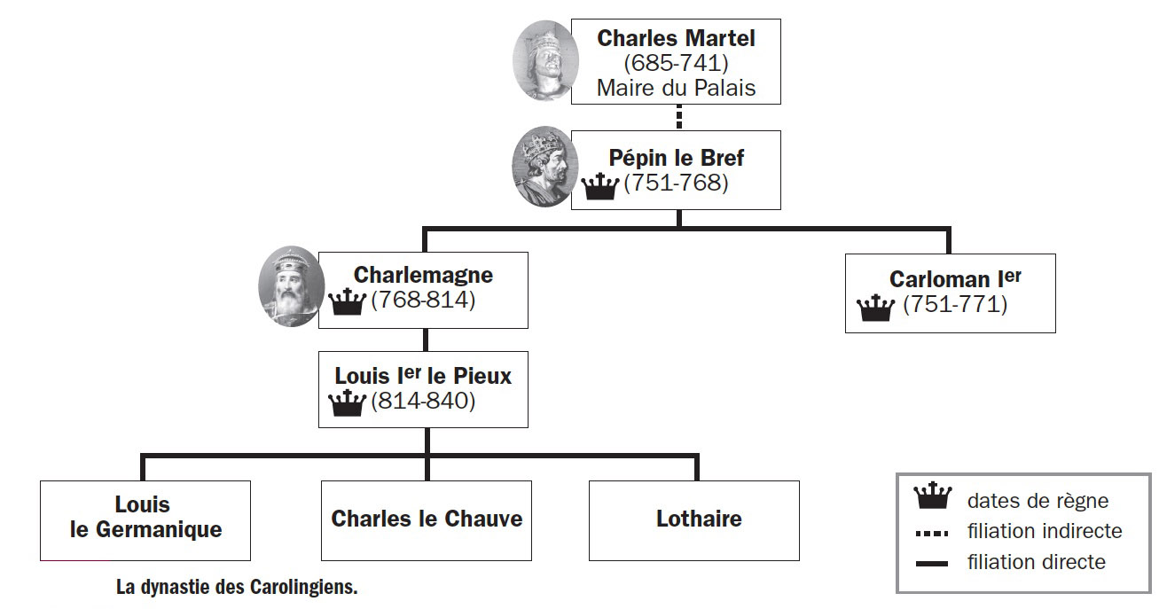
C) Mérovingiens et Carolingiens
2) Charlemagne : roi puis empereur
Premier roi carolingien qui renverse le dernier roi mérovingien

Slide 22
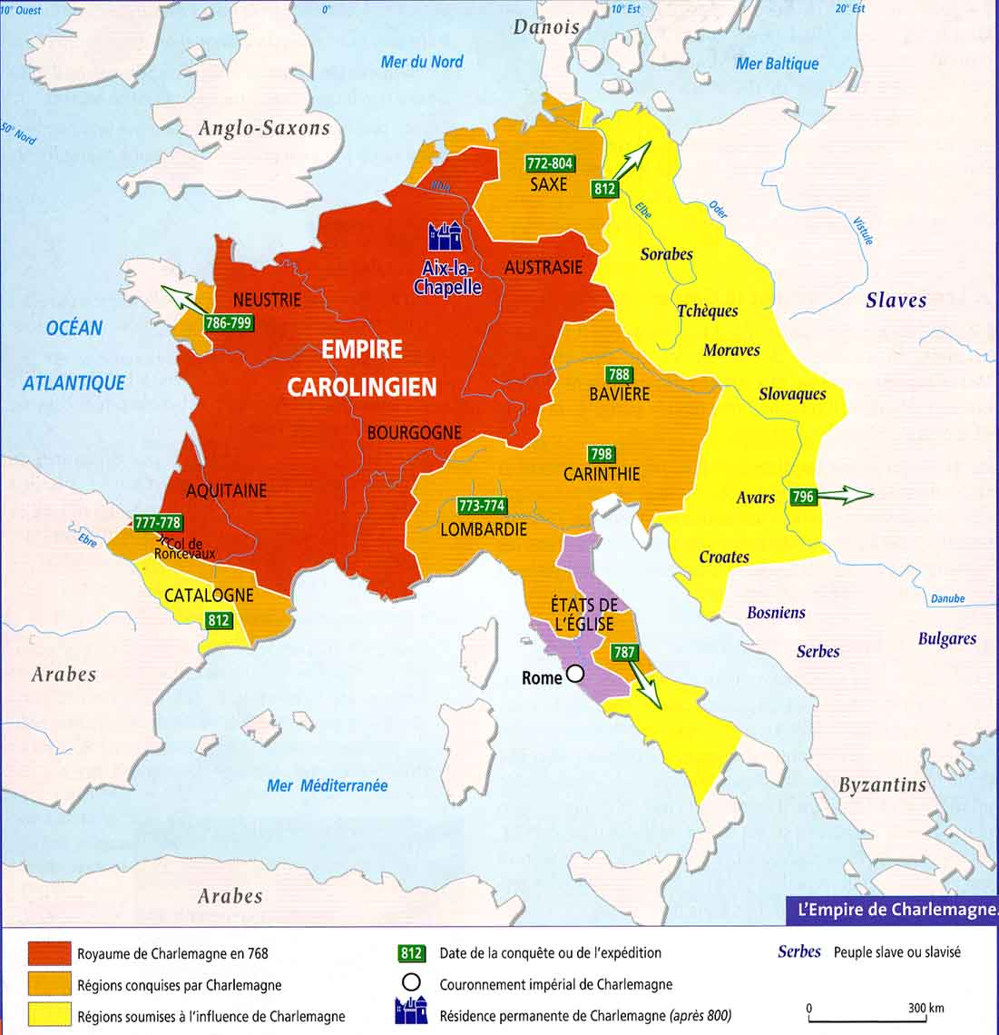
Les conquêtes de Charlemagne

Slide 23
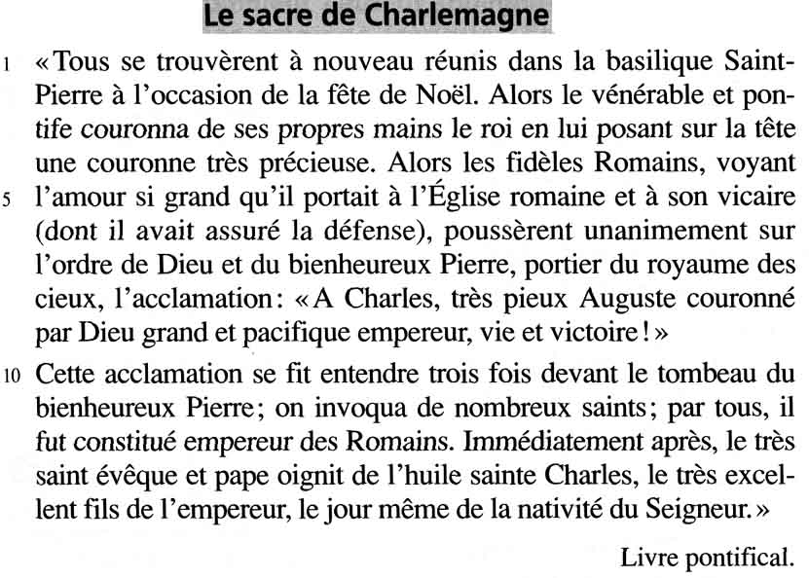
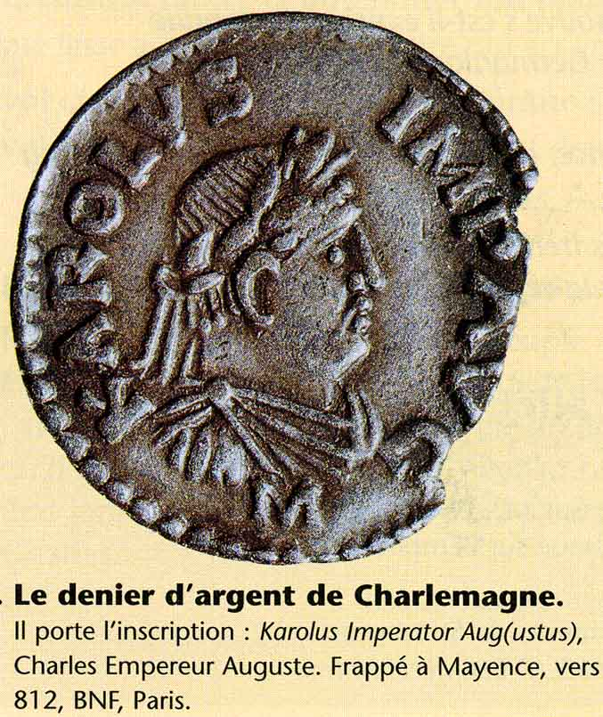
En 800, Charlemagne roi des Francs et grand conquérant est couronné empereur à Rome par le Pape : il tente donc de reconstruire un « empire » sur le modèle « romain »

Slide 25
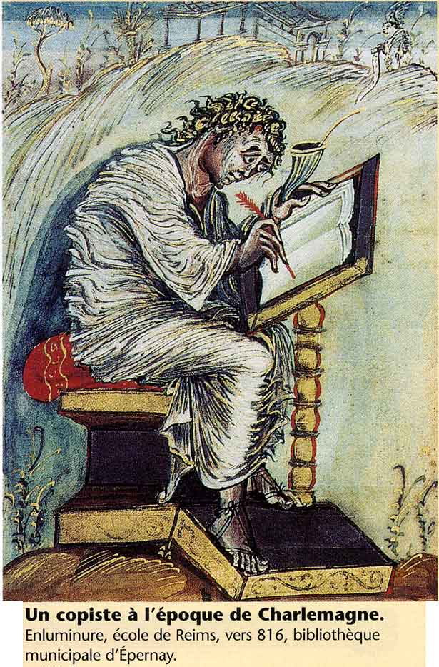
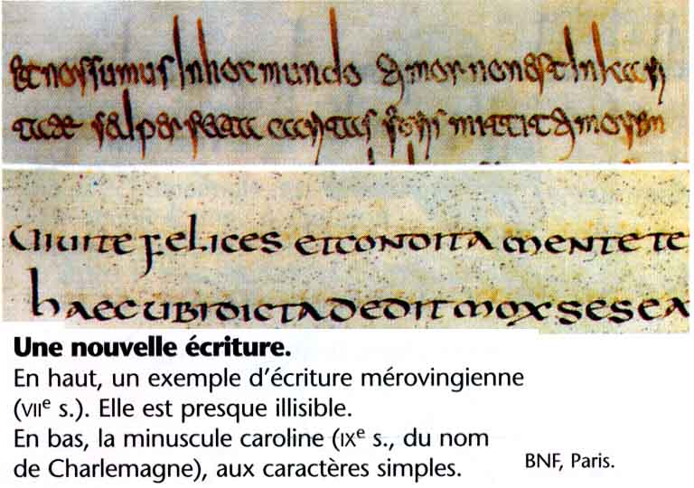
Charlemagne impose la création d’une école dans chaque diocèse (siège d’évêché) et favorise une renaissance intellectuelle et culturelle

Slide 26
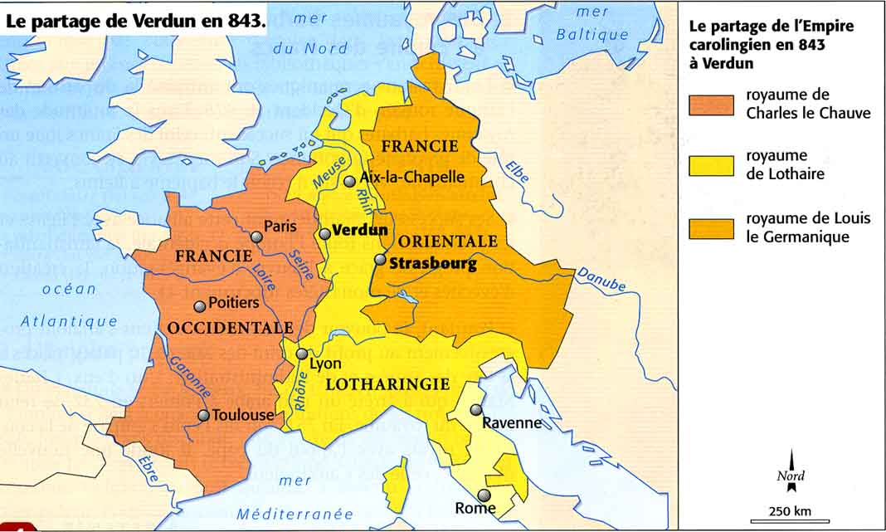
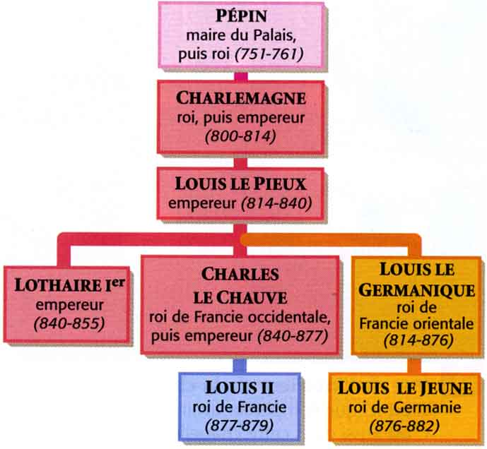
C) Mérovingiens et Carolingiens
3) La disparition de l’empire carolingien et la situation du royaume de France vers l’an Mil
Finalement, l’empire carolingien se disloque rapidement après la mort de Charlemagne (843 : partage de Verdun)
Des raisons internes (partage)

Slide 27
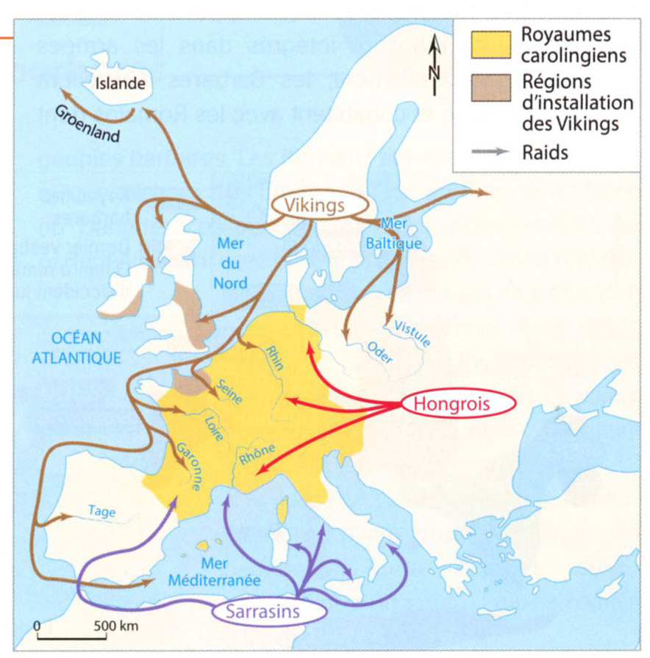
Des raisons externes : les migrations qui déstabilisent les royaumes carolingiens

Slide 28
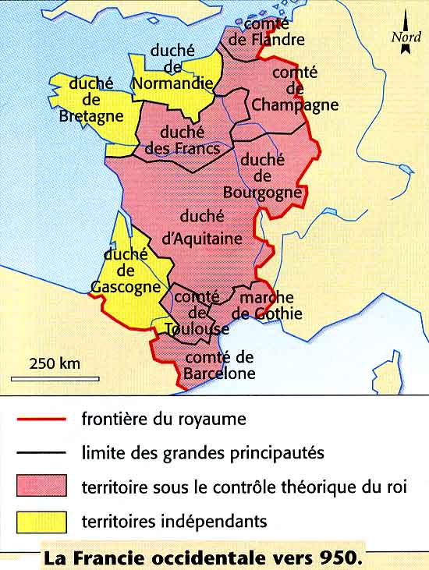
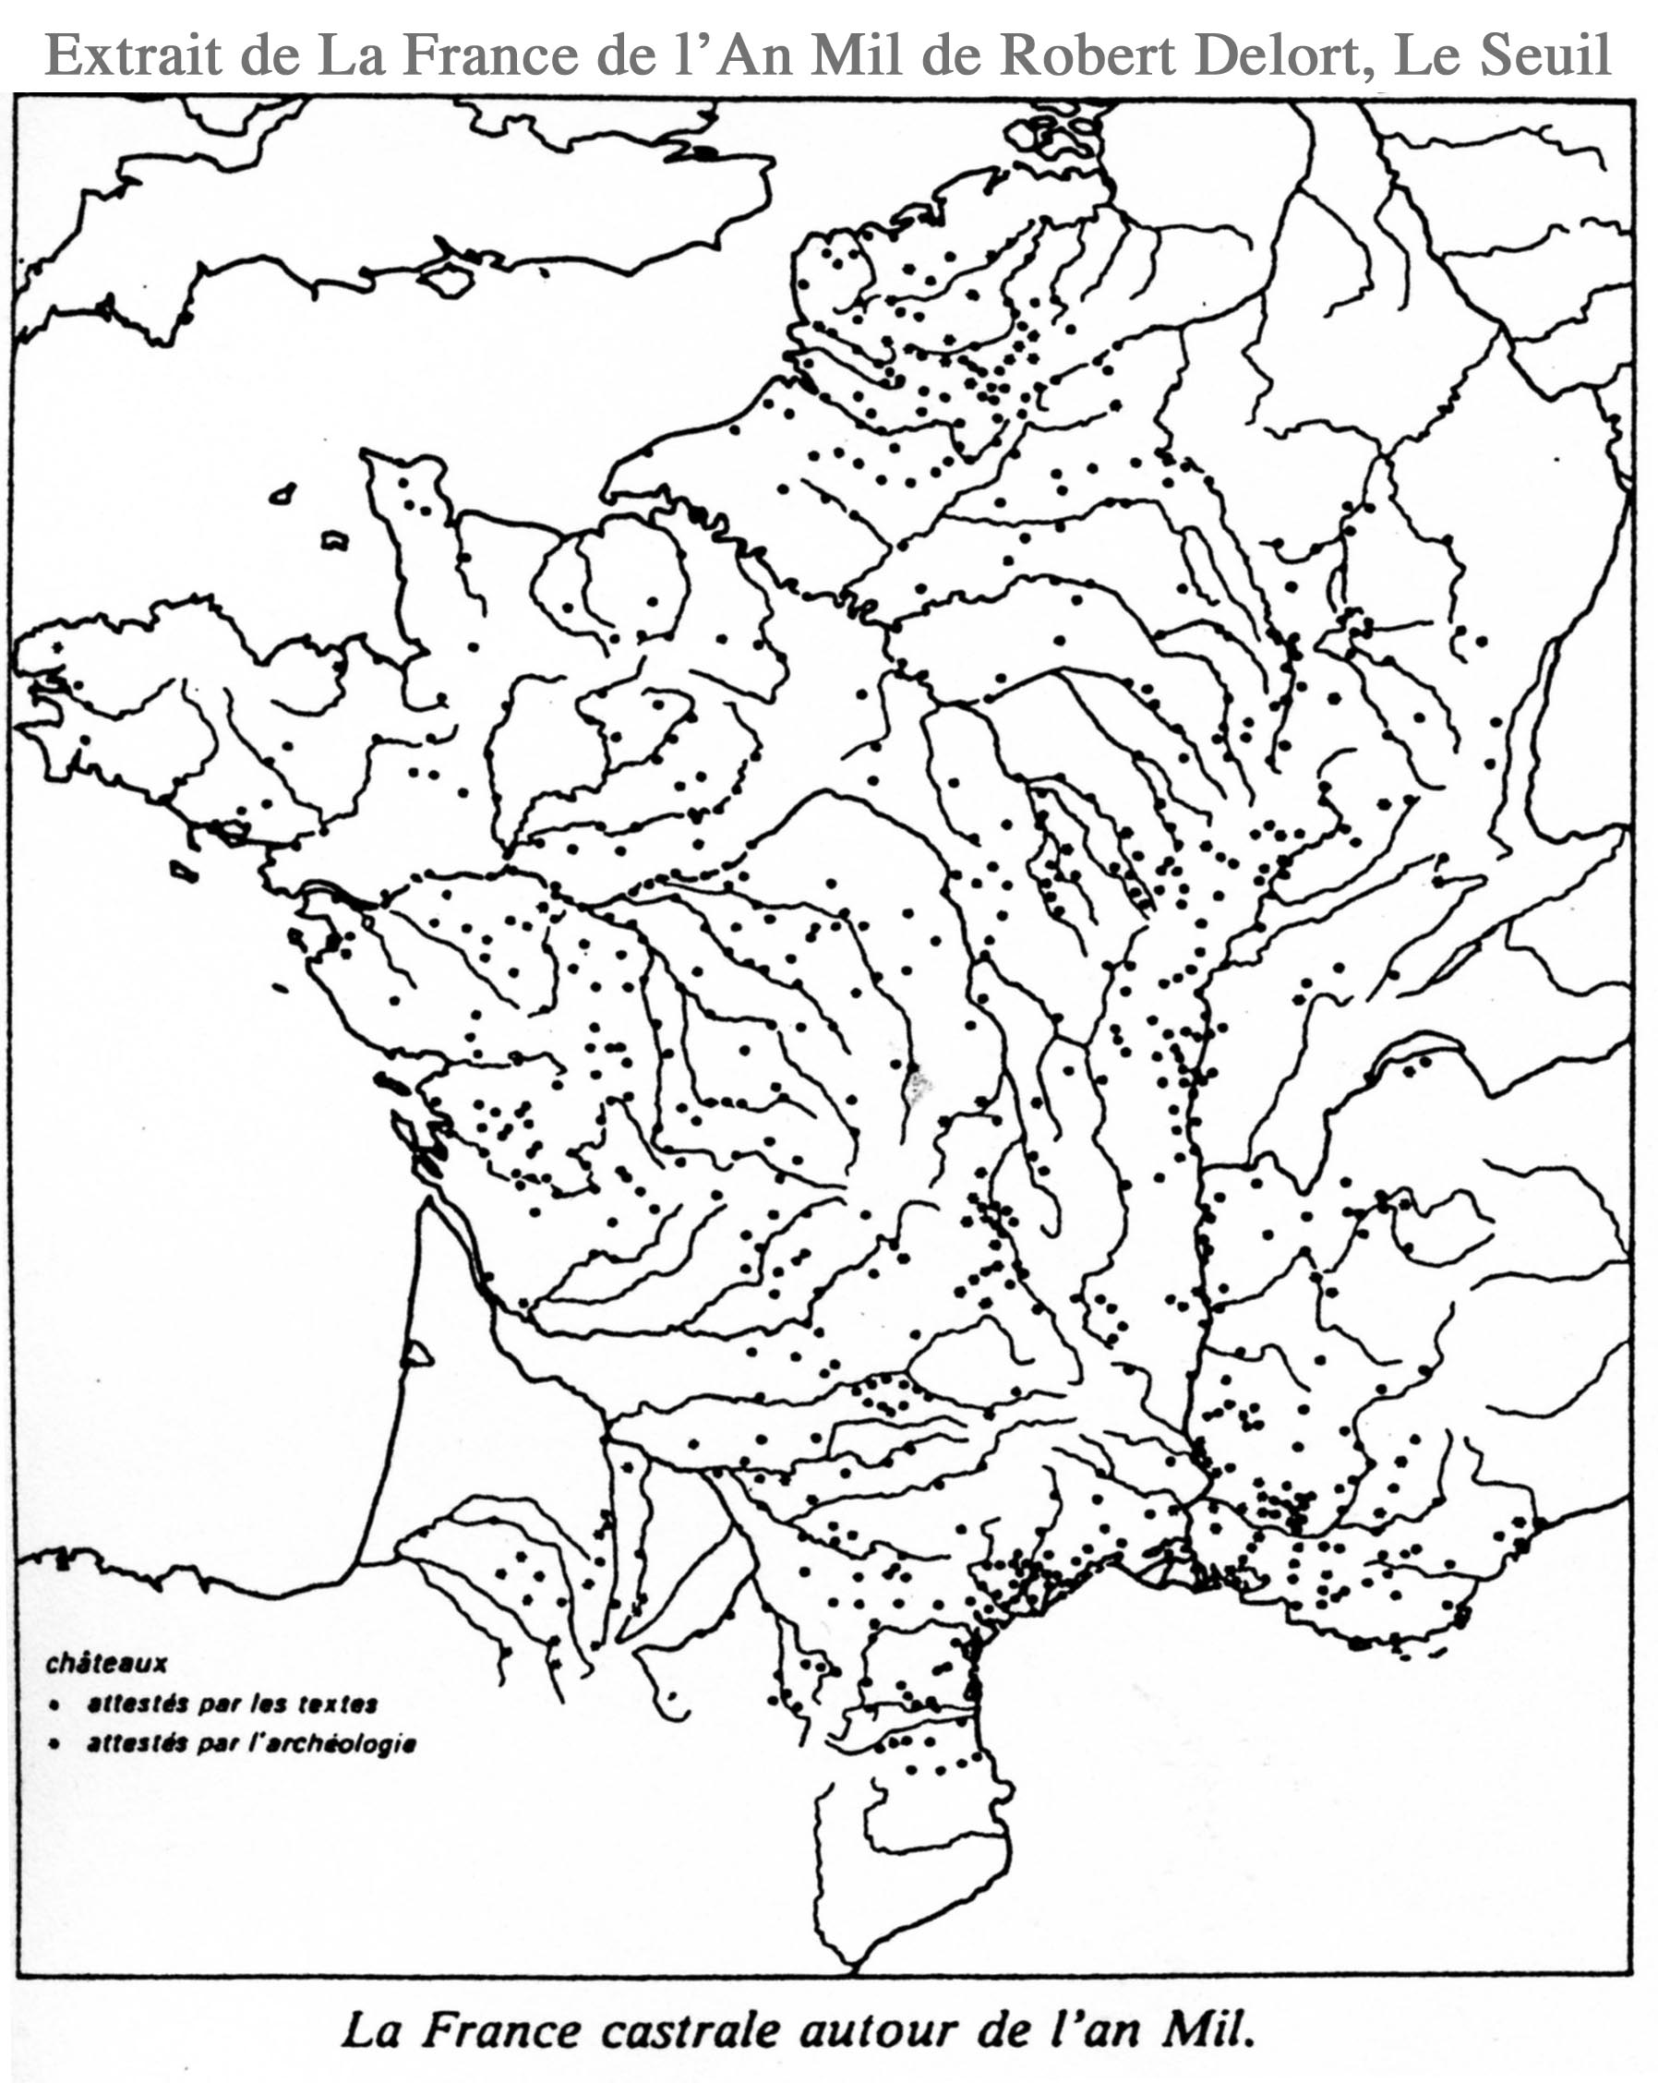
La conséquence : l’affaissement du pouvoir royal dans le royaume des Francs vers l’an Mil

